Slide 1
Nordplus programa
Vilija Simonaitienė
Projektų vadovė
Alytaus profesinio rengimo centras
2015-11-12

Slide 2
Nordplus programa
Nordplus programa (NordPlus Framework Programme) yra skirta Šiaurės (Danija, Islandija, Norvegija, Švedija, Suomija), autonominių Šiaurės šalių sričių (Grenlandija, Farerų salos ir Alandų salos) ir Baltijos (Lietuva, Latvija, Estija) šalių glaudesniam bendradarbiavimui švietimo srityje, mokymosi visą gyvenimą principo įgyvendinimui, o taip pat skatinti šio regiono konkurencingumą Europos mastu ir tobulinti Šiaurės ir Baltijos šalių švietimo sistemas.

Slide 3
Nordplus paprogramės
Nordplus Junior | Nordplus Adult | Nordplus Higher Education
Bendrasis ugdymas | Suaugusiųjų švietimas | Aukštasis mokslas
Nordplus Horizontal Bendradarbivimas tarp įvairių švietimo sektorių
Nordplus Nordic Language Šiaurės kalbos mokymas ir mokymasis

Slide 4
Nordplus Junior
- skirta Šiaurės ir Baltijos šalių bendrojo ugdymo mokyklų bendradarbiavimui bei mobilumui remti.
- tikslinė grupė: visų tipų (bendrojo ir profesinio lavinimo) mokyklos, jų direktoriai, mokytojai, kitas pedagoginis personalas, mokiniai, kitos institucijos, dirbančios mokyklinio ugdymo srityje.

Slide 5
Nordplus Adult
- skirta regiono suaugusiųjų švietimo institucijų bendradarbiavimui bei mobilumui remti.
- tikslinė grupė: formalaus ir neformalaus suaugusiųjų švietimo institucijos, mokytojai ir kitas personalas bei besimokantys suaugusieji.

Slide 6
Nordplus Higher Education
- remia aukštojo mokslo institucijų Šiaurės ir Baltijos šalyse bendradarbiavimą ir mobilumą. Ja siekiama stiprinti glaudesnius regiono aukštųjų mokyklų ryšius, kurių pagalba studentai ir dėstytojai galėtų pasinaudoti vieni kitų žiniomis ir gerąja patirtimi.
- tikslinė grupė: aukštojo mokslo institucijų studentai, dėstytojai ir kitas personalas, organizacijos ar institucijos, dirbančios aukštojo mokslo srityje.

Slide 7
Nordplus Horizontal
- remia tarpsektorinių tinklų ir projektų veiklą: darbo grupes, patirties mainų seminarus, konferencijas, tyrimus, statistikos projektus, mokslinių projektų valorizaciją, inovacinių kursų ir modelių kūrimą, inovatyvių kalbų mokymo ir mokymosi priemonių kūrimą, geros praktikos sklaidą ir kt.
- tikslinė grupė: asmenys, institucijos, organizacijos ar kitos įstaigos, dirbančios švietimo ir mokymosi visą gyvenimą srityje.

Slide 8
Nordplus Nordic Language
remia veiklas susijusias su šiaurės kalbų, kultūros ir gyvenimo būdo populiarinimu.
bendrai veiklai apjungia visas švietimo institucijas iš Nordplus programoje dalyvaujančių šalių. Projektų veikla yra orientuota į ilgalaikį bendradarbiavimą ir bendrą rezultatą-produktą, susijusį su skandinavų kalbų žinomumo didinimu ir supratimu.
Tikslinė grupė: švietimo ir mokslo įstaigos, organizacijos ir asociacijos, nevyriausybinio sektoriaus organizacijos ir privačios įmonės.

Slide 10
Nordplus Junior programos projektas
„Development of technological competences in Sweden“
Projekto ID: NPJR-2013/100372
Projekto trukmė: 2013.09.01 – 2014.05.30
Projekto tikslai:
- susipažinti su praktinio mokymo organizavimu Švedijoje;
- išmokti dirbti programinio valdymo staklėmis;
- susipažinti su elektroninių vadovėlių ir kitų mokymo priemonių panaudojimo galimybėmis;
- susipažinti su laboratorijų įrengimais;
tobulinti savo profesinę kvalifikaciją ir kompetencijas.
Projekto partneris – Brinellgymnasiet mokykla, Nassjo miestas, Švedija.

Slide 11
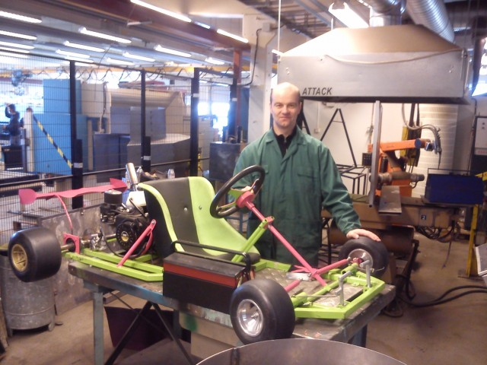
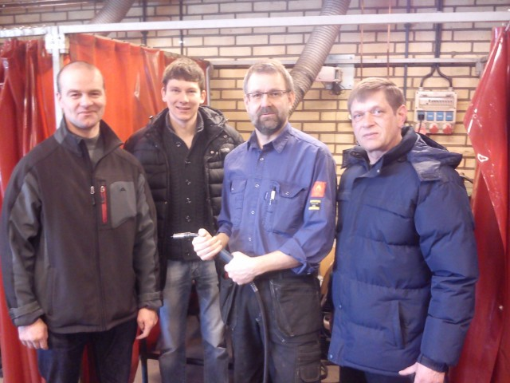
Projekto veiklos
Projekto metu penki (medienos apdirbimo, metalo apdirbimo, mechatroninių sitemų, suvirinimo ir šaltkalvystės) Alytaus profesinio rengimo centro profesijos mokytojai dalyvavo Nordplus programos, Junior paprogramės projekto „Development of technological competences in Sweden“ Nr. NPJR-2013/10372 stažuotėje Brinell gimnazijoje, Nässjö mieste, Švedijoje.
Stažuotės metu mokytojai turėjo galimybę susipažinti su Šiaurės šalyse naudojama mokymo metodika, jos priemonių panaudojimu bei tobulinti profesinius įgūdžius ir kompetencijas.

Slide 12
Nordplus Junior 2015 programos projektas
„Promoting the co-operation between vocational schools and working life in Alytus and Rauma“
Parengiamasis vizitas
Projekto ID: NPJR-2014-PV/10105
Vizito trukmė: 2015.01.27 – 2015.01.29
Projekto tikslas: susipažinti su Lietuvos partnerių mokymo baze, aptarti būsimo projekto idėją, aptarti planuojamo projekto veiklas, planuojamų stažuočių programą.
Projekto partneris – FI-WinNova (FI) mokykla, Rauma, Suomija.
Projekto veiklos: 2 FI-WinNova mokyklos atstovai lankėsi Alytaus profesinio rengimo centre parengiamojo vizito metu.

Slide 13
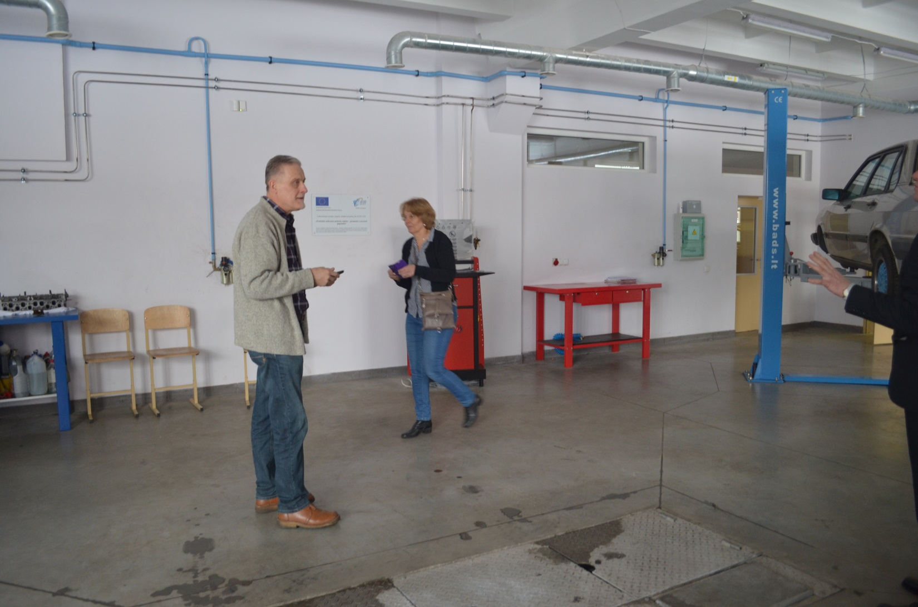
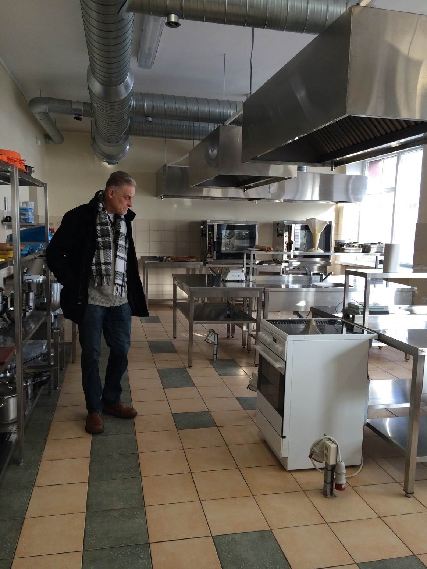
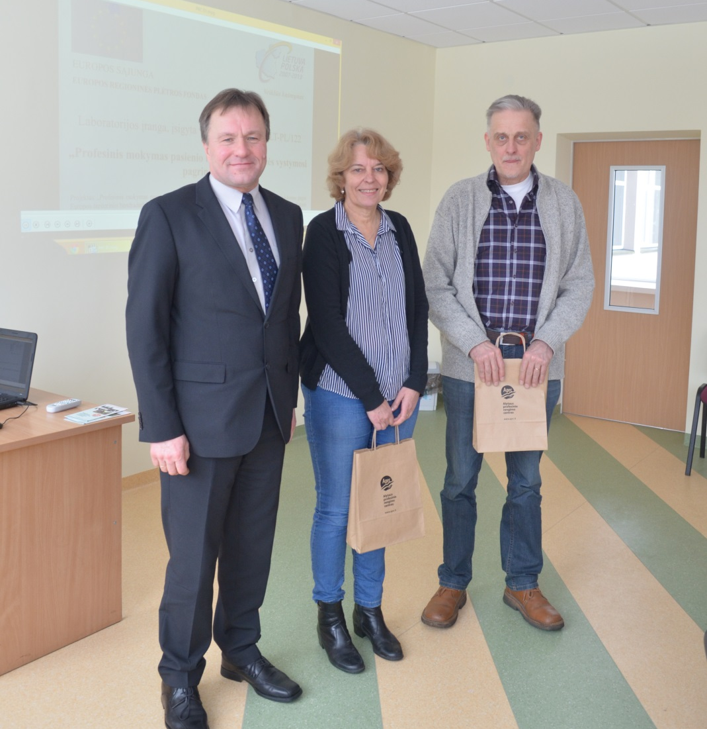
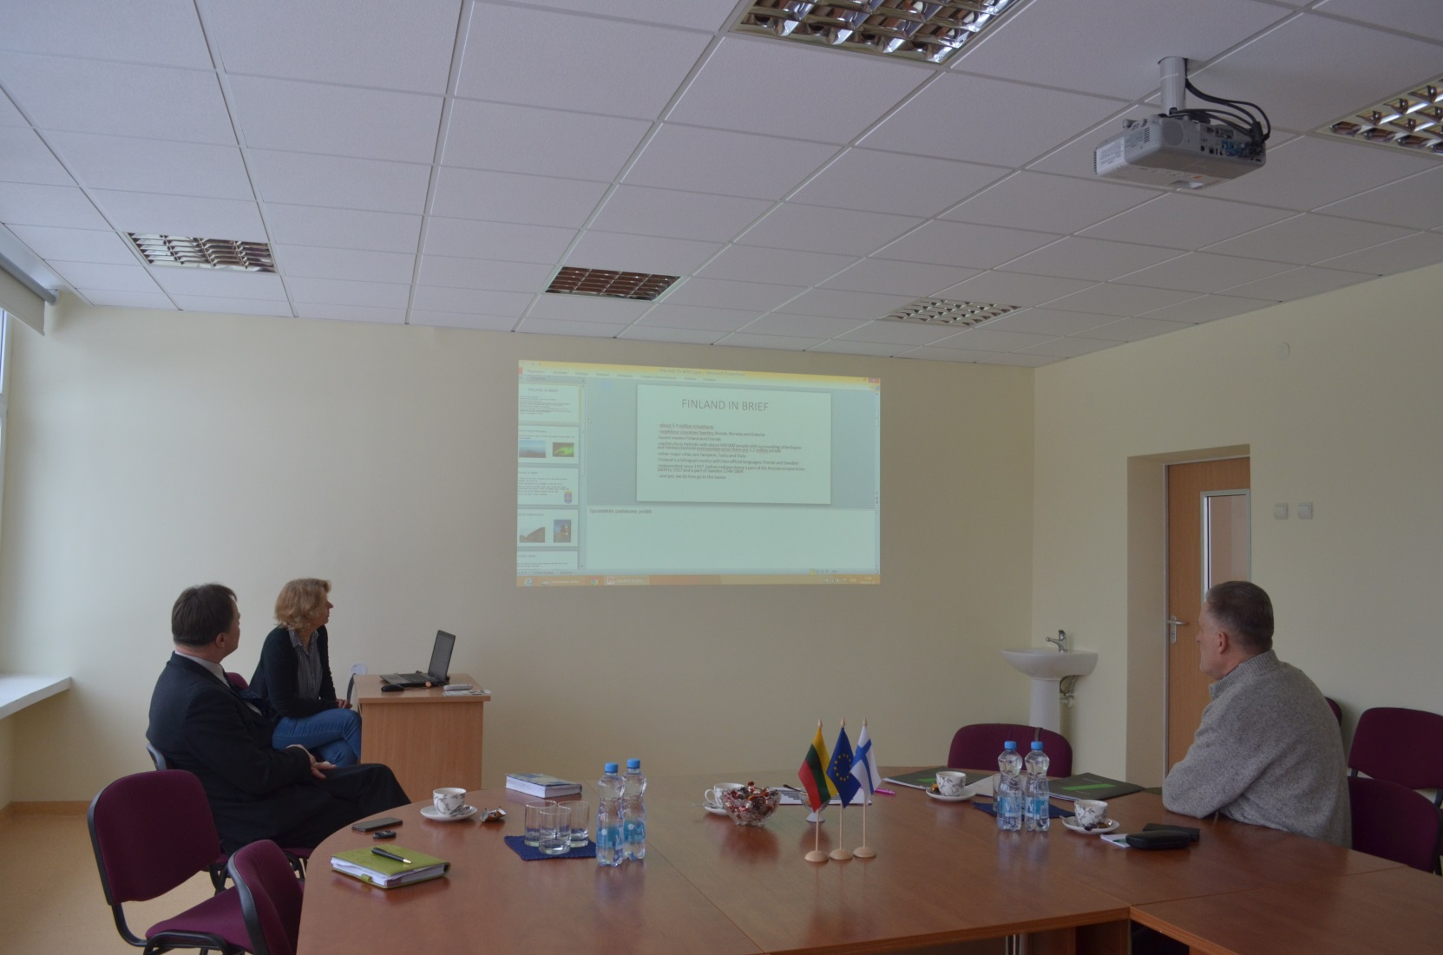

Slide 14
Nordplus Junior 2015 programos projektas
„Exchange of international experience among Finland and Lithuania“
Projekto ID: NPJR-2015/10061
Projekto trukmė: 2015.10.01 – 2016.05.30
Projekto tikslai:
suteikti profesijos mokytojams galimybę tobulinti profesinius gebėjimus, bei pritaikyti juos savo mokymo įstaigoje;
suteikti profesijos mokytojams galimybę naujai įvertinti savo profesinę veiklą, planuoti profesinį tobulinimąsi, išbandyti naujus mokymo / mokymosi metodus ir naujas technologijas;
susipažinti su praktinio mokymo organizavimu Suomijoje/Lietuvoje;
skatinti profesijos mokytojų asmeninę iniciatyvą, suteikiant jiems galimybę tobulinti turimas kvalifikacijas ir dalijantis gerosios praktikos patirtimi su Lietuvos/Suomijos ir kitų užsienio šalių kolegomis.
Projekto partneris – FI-WinNova (FI) mokykla, Rauma, Suomija.

Slide 15
Projekto veiklos
Šis projektas skirtas socialinių slaugytojų, kirpėjų ir grožio priežiūros mokymo programų profesijos mokytojams, siekiant suteikti jiems galimybę tobulinti praktinius bei profesinius įgūdžius dalyvaujant stažuotėje užsienyje.
Projekto metu numatyta 1 savaitės trukmės:
3 grožio srities specialistų vienos savaitės stažuotė Suomijoje;
3 grožio srities specialistų vienos savaitės stažuotė Lietuvoje.
Po stažuotės profesijos mokytojai turės parengti pristatymą, kurį demonstruos mokyklos visuomenei, siekiant dalintis gerąja patirtimi bei pateiks rekomendacijas dėl esamų mokymo programų tobulinimo ar inovatyvių mokymo metodų taikymo siekiant pagerinti profesinio mokymo kokybę.

Slide 16
Nordplus Junior administravimas
Nordplus informacinis centras
Švietimo mainų paramos fondas (Lietuva)
Asta Kundreckaitė
Asta.Kundreckaite@smpf.lt
Švietimo mainų paramos fondas
Rožių al. 2, 03106 Vilnius
Tel.: (8 5) 250 2783
El. paštas nordplus@smpf.lt
www.smpf.lt
www.nordplusonline.org

Slide 17
AČIŪ UŽ DĖMESĮ !

